Slide 1
Titre de la séquence pédagogique Référentiel/Programme
Xavier Louis — N°candidat : 2245162380 — Agrégation Interne SII 2026

Slide 2
Description du système et pertinence avec la séquence pédagogique demandée

Slide 3
Positionnement dans la progression pédagogique

Slide 4
Compétences générales, développées et connaissances associées

Slide 5
Prérequis
Avant l’activation, un quiz de quinze minutes permet de s’assurer que les prérequis nécessaires à la séquence sont acquis. L’outil retenu est Wooclap : les élèves se
connectent depuis leur smartphone via un code affiché, sans créer de compte. Cet outil, développé par une entreprise belge et hébergé sur des serveurs européens, est conforme au RGPD.

Slide 6
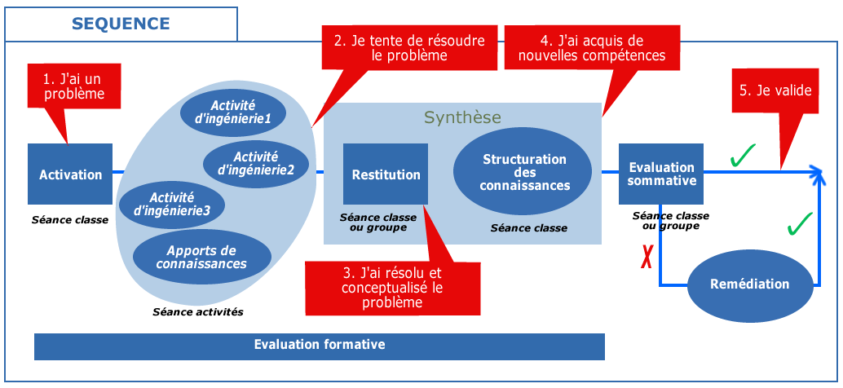
Organisation de la séquence

Slide 7
Organisation de la séquence

Slide 8
Organisation matériel/logiciel et durée de la séquence
Phase | Durée | Effectif | Contenu
Vérification des prérequis | 30 min | CE (30) | Quiz Wooclap
Activation | 15 min | CE(30) | Accroche
Cours 1 | 1 h 15 | CE(30)
TP 1
TD 1 | 2 h | CR(15)
Cours 2 | 1 h 15 | CE(30)
TP 2
TD 2 | 2 h | CR(15)
TP 3 + Restitution |  | CR(15) | Restitution diaporama, synthèse différentiation
Évaluation sommative | 2 h

Slide 9
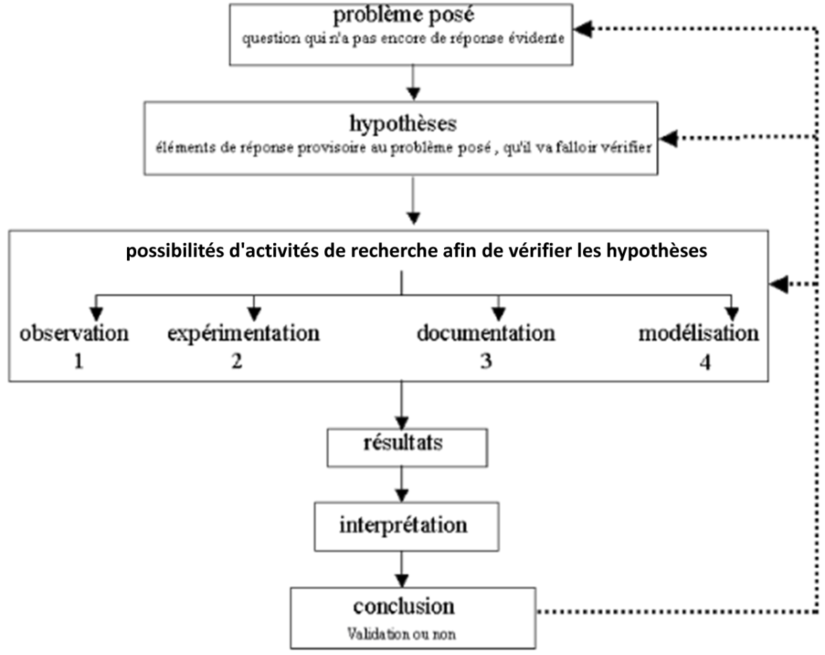
Démarche d’investigation, résolution d’un Problème ou de projet
Poser le problème (15 min)
Formuler des hypothèses (10 min)
Vérifier — construction Simulink (50 min)
Recueillir et analyser — données réelles, variation 𝛼, Erreur Quadratrique Moyenne (55 min)
Conclure (20 min)

Slide 10
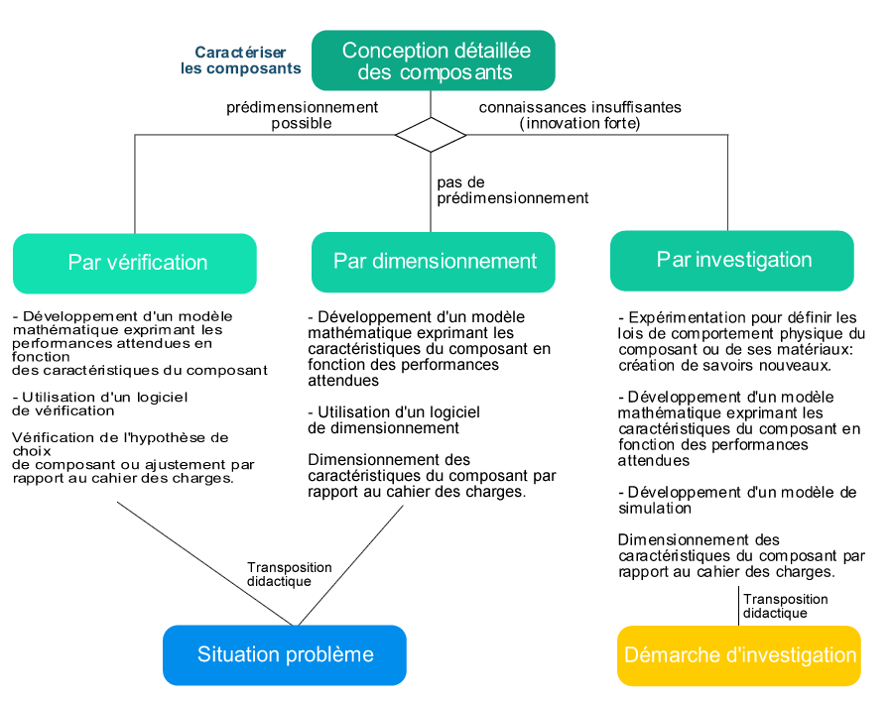
Démarche d’investigation, résolution d’un Problème ou de projet

Slide 11
Fiche élève d’activité

Slide 12
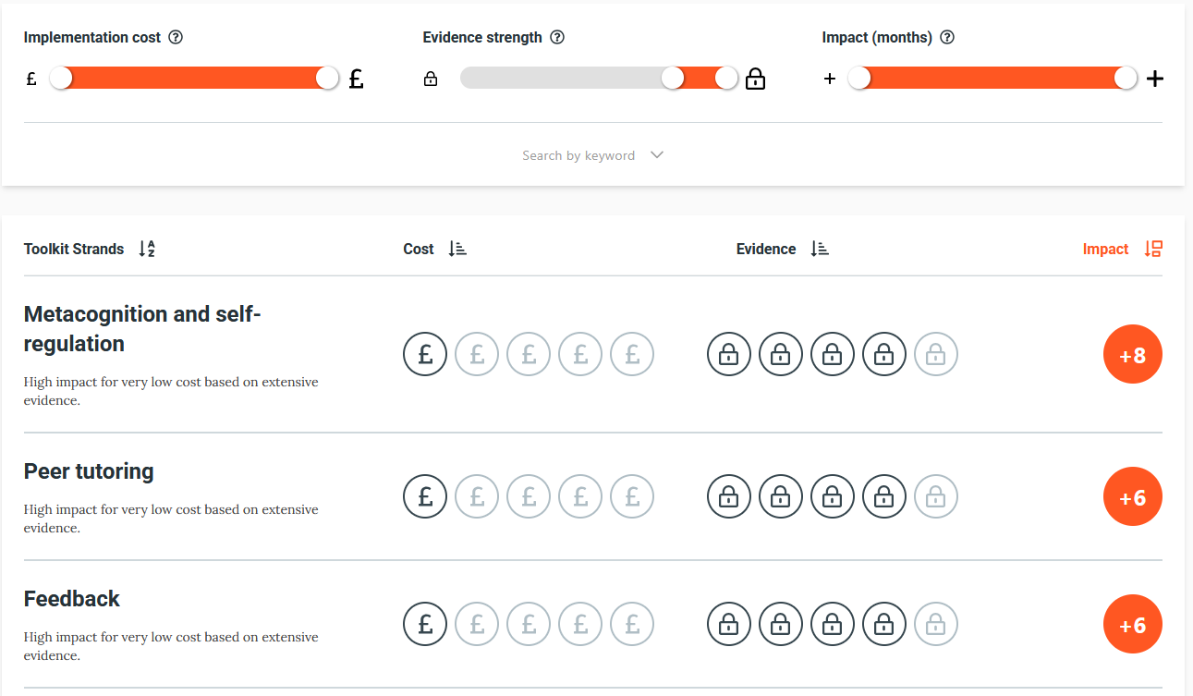
Ancrage dans la recherche en éducation
L’organisation de la séquence s’appuie sur les leviers identifiés par l’Education Endowment Foundation (EEF) comme les plus efficaces.
Trois leviers retenus :
Métacognition : document de synthèse
individuel en fin de séquence
Tutorat par les pairs : îlots de 5 élèves (chef de mission + 2 binômes) — chaque élève est à la fois apprenant et ressource
Rétroaction : modelage Exemple/Application dans chaque cours
(exemple corrigé précède l’exercice) ; remédiation à l’aide de STACK/Moodle

Slide 13
Coups de pouce – différentiation - Restitution

Slide 14
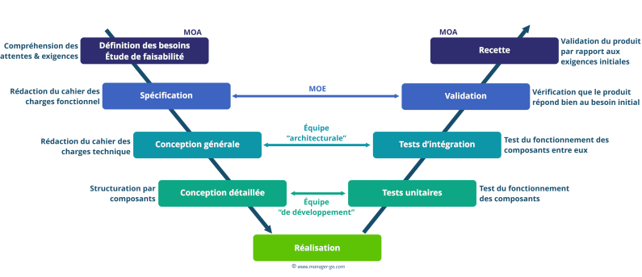
images

